Slide 1
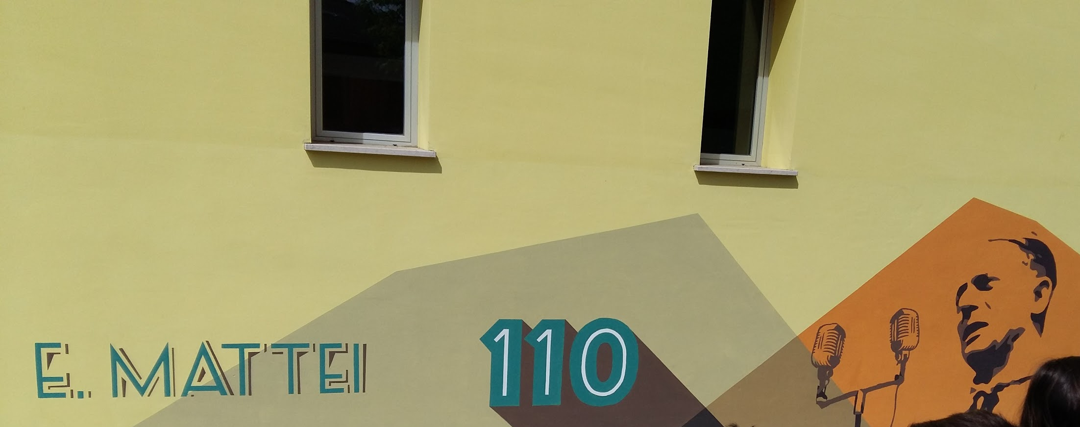
istituto comprensivo statale
“enrico mattei”
Acqualagna
A.S. 2020/2021 - “tutti a scuola in sicurezza”
regole per la ripartenza - personale docente, ata e alunni

Slide 2
Regole da rispettare per l’ingresso a scuola

Slide 3
1.indossare la mascherina protettiva
2.entrare uno alla volta

Slide 4
3.disinfettare le mani
4.evitare gli assembramenti

Slide 5
5.mantenere la distanza di 1 metro
6.compilare il registro di ingresso (SOLO DOCENTI ED ATA)

Slide 6
Avvertenze

Slide 7
ricordarsi di disinfettare sempre le mani prima di:
utilizzare la fotocopiatrice
utilizzare pc e stampanti
utilizzare la lim

Slide 8
Regole per l’accesso agli uffici di segreteria

Slide 9
gli uffici di segreteria ricevono solo su appuntamento
contatti:
pec: psic807006@pec.istruzione.it
Email: psic807006@istruzione.it
Telefono: +39 0721 798206 Fax: +39 0721 798206

Slide 10
Regole per gli alunni

Slide 11
1.lavare spesso le mani con acqua e sapone o con un gel a base alcolica
2.non toccare occhi, naso e bocca con le mani
3.evitare le strette di mano e gli abbracci

Slide 12
4.evitare contatti ravvicinati mantenendo la distanza di 1 metro
5.evitare gli assembramenti
6.coprire bocca e naso con fazzoletti monouso quando si tossisce o si starnutisce; altrimenti usare
la piega del gomito

Slide 13
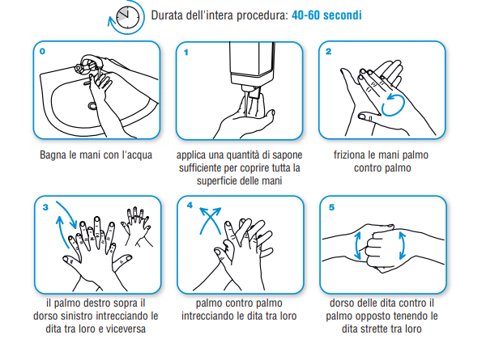
COME LAVARSI LE MANI con acqua e sapone

Slide 14
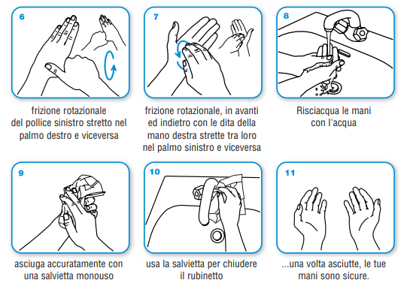
COME LAVARSI LE MANI con acqua e sapone

Slide 15
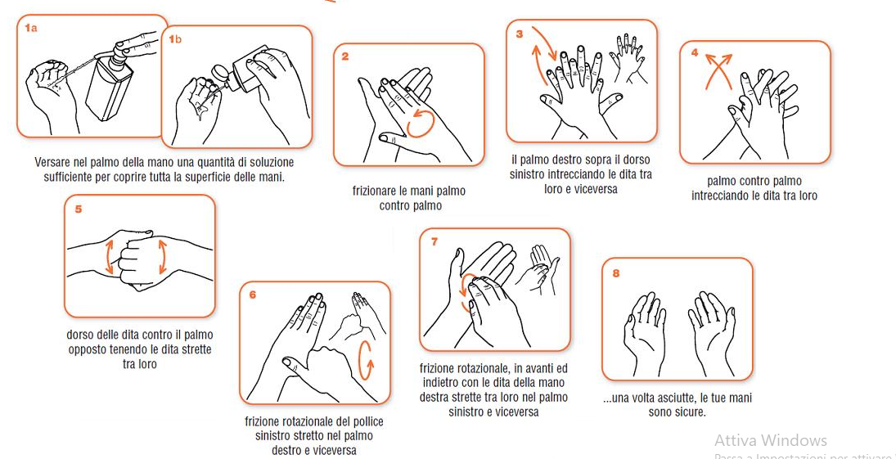
COME LAVARSI LE MANI con la soluzione alcolica
se le tue mani sono visibilmente sporche, usa acqua e sapone!

Slide 16
Regole per utilizzare la mascherina

Slide 17
1.prima di indossare una mascherina, lavarsi le mani con acqua e sapone o con un gel a base alcolica
2.coprire naso e bocca con la mascherina e assicurarsi che la mascherina sia perfettamente aderente al viso

Slide 18
3.non toccare la mascherina quando la si indossa
4.cambiare la mascherina quando è umida
5.lavarsi le mani dopo aver tolto la mascherina

Slide 19
6.lavare regolarmente le mascherine di stoffa ad almeno 60 gradi
7.buttare le mascherine monouso nei rifiuti indifferenziati

Slide 20
“andra’ tutto bene”
grazie per la collaborazione!

